Slide 1
Программирование и безопасность баз данных web-приложений
Лекция 1
Проектирование

Slide 2
Организационное
18 часов лекций
36 часов лабораторных работ
Задания на лабораторные работы: diskstation.belstu.by
Для студентов ФИТ / Преподаватели / Блинова
Реферат и/или доклад по согласованной теме
Контрольная работа
Итоговый контроль - зачет

Slide 3
План курса
Проектирование базы данных
Расширение возможностей работы с данными
Специальные типы данных
Аналитика
Другие СУБД
Информационная безопасность

Slide 4
ПРОЕКТИРОВАНИЕ БД

Slide 5
Требования к данным
Многократное использование данных
Простота и легкость использования
Гибкость использования
Быстрая обработка запросов на данные

Slide 6
Проектирование базы данных
Концептуальное проектирование
Логическое проектирование
Физическое проектирование

Slide 7
Концептуальное проектирование
Цель – создание концептуальной модели данных исходя из представлений пользователей о предметной области

Slide 8
Концептуальное проектирование
Определение сущностей и их документирование
Определение связей между сущностями и их документирование
Создание ER-модели предметной области
Определение атрибутов и их документирование:
    имя атрибута и его описание;
    тип и размерность значений;
    значение, принимаемое для атрибута по умолчанию;
    может ли атрибут иметь Null-значения;
    является ли атрибут составным
Определение значений атрибутов и их документирование
Определение первичных ключей для сущностей и их документирование
Обсуждение концептуальной модели данных с конечными пользователями

Slide 9
Логическое проектирование
Цель – преобразование концептуальной модели на основе выбранной модели данных в логическую модель, не зависимую от особенностей используемой в дальнейшем СУБД для физической реализации базы данных

Slide 10
Логическое проектирование
Выбор модели данных
Определение набора таблиц исходя из ER-модели и их документирование
Нормализация таблиц
Проверка логической модели данных на предмет возможности выполнения всех транзакций, предусмотренных пользователями
Определение требований поддержки целостности данных и их документирование:
  обязательные данные
  ограничения для значений атрибутов
  целостность сущностей
  ссылочная целостность
  ограничения, накладываемые бизнес-правилами
Создание окончательного варианта логической модели данных и обсуждение его с пользователями

Slide 11
Физическое проектирование
Цель – описание конкретной реализации базы данных

Slide 12
Физическое проектирование
Проектирование таблиц базы данных средствами выбранной СУБД
Реализация бизнес-правил в среде выбранной СУБД
Проектирование физической организации базы данных
Разработка стратегии защиты базы данных
Организация мониторинга функционирования базы данных и ее настройка

Slide 13
Модель организации баз данных
Внешний уровень
Представление пользователя
Представление пользователя
Представление пользователя
Концептуальный уровень
Внутренний уровень
БД

Slide 14
Модели данных
Сетевая
Иерархическая
Реляционная
NoSQL-модели

Slide 15
ДОСТУП К ДАННЫМ
ИЗ ПРИЛОЖЕНИЯ

Slide 16
Модели приложений
Приложение – база данных
Приложение – несколько баз данных
SOA

Slide 17
Модель приложения
Приложение
База данных
Web-страница
и обработчики
Хранимые процедуры
Представления
Класс
для работы с данными
Таблицы

Slide 18
Модель приложения
База данных
Приложение
База данных
Web-страница
и обработчики
Хранимые процедуры
Объекты
базы данных
Представления
Класс
для работы с данными
Таблицы

Slide 19
SOA
SOA – Service-Oriented Architecture – Сервис-ориентированная архитектура
SOA — модульный подход к разработке программного обеспечения,
основанный на использовании распределённых, слабо связанных заменяемых компонентов, оснащённых стандартизированными интерфейсами для взаимодействия по стандартизированным протоколам

Slide 20

SOA

Slide 21
Особенности баз данных web-приложений
Пользователи
Передача данных
Клиентские устройства
Безопасность

Slide 22
API для доступа к данным
Доступ к данным – прикладной программный интерфейс для СУБД
Набор функций:
  установление и закрытие соединения
  обновление данных
  передача запросов серверу
  получение результатов выполнения запросов
  получение кодов ошибок
  характеристики структуры набора результата

Slide 23
Универсальный механизм доступа к данным
Универсальный механизм доступа к данным обычно реализован в виде библиотек и дополнительных модулей – драйверов или провайдеров
Библиотеки содержат стандартный набор функций или классов, подчиняющийся спецификации
Дополнительные модули реализуют непосредственное обращение к функциям конкретных СУБД

Slide 24
Универсальный механизм доступа к данным
Легко модифицировать, если необходима смена СУБД
Изменяются только настройки доступа к данным
Невозможность доступа к уникальной функциональности, специфичной для конкретной СУБД
Снижение производительности приложений
Усложнение процедуры поставки приложения

Slide 25
Microsoft Data Access Components
ODBC – Open Database Connectivity
OLE DB – Object Linking and Embedding Database
ADO.NET

Slide 26

ADO.NET режимы работы с данными
Постоянное подключение
Отсоединенные данные

Slide 27
Постоянное подключение
Установка соединения
Подготовка и выполнение команды
Работа с данными
  чтение, запись
  фильтрация, сортировка
  тоже в пакетном режиме
  блокировки, совместное использование
Закрытие соединение и обработка ошибок

Slide 28
Постоянное подключение
Работает в режиме удержания подключения к базе
Обеспечивает максимальную гибкость и эффективность
Обеспечивает минимальный расход оперативной памяти

Slide 29
Отсоединенные данные
Загрузка данных с сервера
Изменение данных в наборе на локальной машине
Обновление данных на сервере на основе локальной копии

Slide 30
Отсоединенные данные
Обеспечивает работу с данными в отсутствии подключения к БД
Удобна для переноса данных по сети
Расходует достаточно много памяти

Slide 31

Провайдеры данных
Провайдеры (или поставщики) данных – извлечение данных из источника данных
  SQL Server .NET Data Provider
  Oracle Data Provider
  ODBC.NET Data Provider
  OleDB.NET Data Provider

Slide 32

Провайдеры данных

Slide 33
Провайдеры данных
Обеспечивают большую производительность
Позволяют работать со специфическими типами данных для данной СУБД
Лучше выполняют специфические для данной СУБД функции
Можно использовать неспециализированного провайдера данных
Можно определить набор провайдеров данных (модель ProviderBase)

Slide 34
СБОРКИ CLR

Slide 35
SQL CLR
CLR – Common Language Runtime – общеязыковая исполняющая среда
Поддерживаемые языки C# и VB
Управляемая среда
Домены приложений
CLR развернута в SQL Server
Потоковая обработка результирующих наборов – по одной строке

Slide 36
Интеграция .NET и SQL Server
Сложная логика
Решение математических задач
Подключение к удаленным службам
Работа с удаленными хранилищами данных
Управление внешними файлами

Slide 37
SQL CLR
Процедуры
Функции – скалярные и табличные
Типы
Триггеры

Slide 38
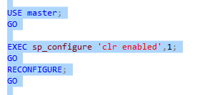
Включение SQL CLR

Slide 39
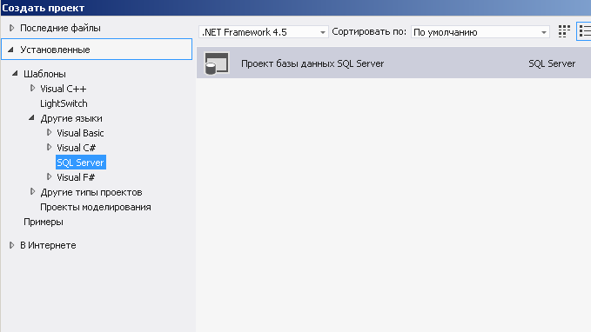
Создание проекта сборки

Slide 40
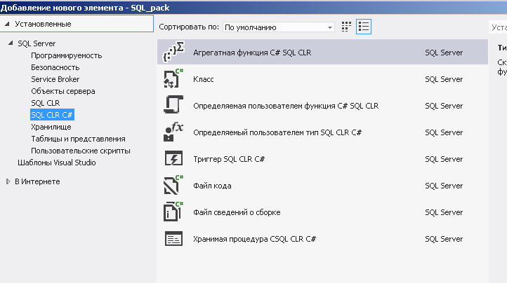
Добавление элементов сборки

Slide 41
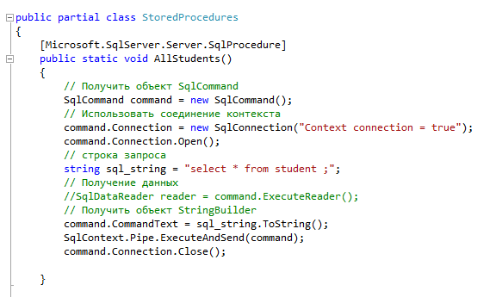
Создание процедуры

Slide 42
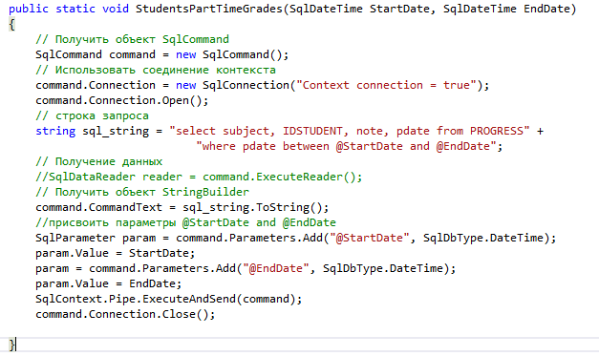
Добавление параметров

Slide 43
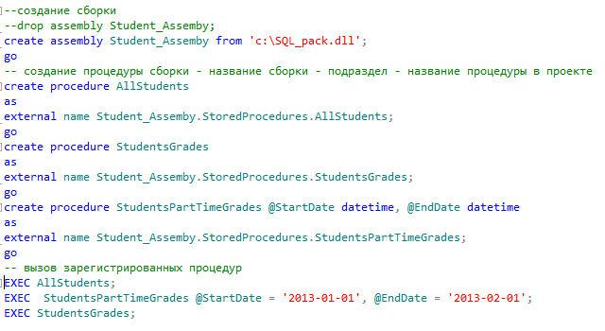
Регистрация сборки в SQL Server

Slide 44


Создание агрегатной функции и типа

Slide 45
SqlUserDefinedAggregate
Init – инициализация корректными значениями при отсутствии строк
Accumulate – вычисление агрегации
Merge – применение агрегата над агрегатом
Terminate – возвращает конечный результат

Slide 46
SqlUserDefinedType
INullable
  IsNull – проверка на NULL
  Null – вновь созданный экземпляр типа
ToString – строковое представление экземпляра типа
Parse - получение экземпляра из строки

Slide 47
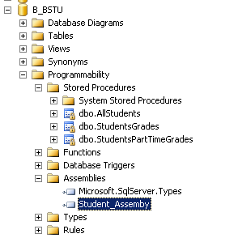
Сборки в SQL Server

Slide 48
CAS
Code Access Security – CAS – механизм управления безопасности доступа к коду
  SAFE– не нужны внешние ресурсы, управляет SQL Server
  EXTERNAL_ACCESS – доступны внешние ресурсы (файлы, сетевые, службы, реестр)
  UNSAFE – разрешены любые действия

Slide 49


Просмотр сведений о сборках

Slide 50

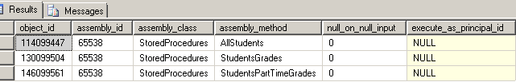
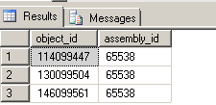
Просмотр сведений о сборках

Slide 51
Вопросы?

